Slide 1

三维资产制作（C4D）

Slide 2
目录
课程介绍与概述
基础操作与界面熟悉
模型创建与编辑技巧
动画设计与运动规律掌握
材质贴图与渲染技术提升
动力学模拟与粒子系统应用
插件扩展功能挖掘
课程总结与展望

Slide 3
01
课程介绍与概述
Chapter

Slide 4

C4DAE软件简介
C4DAE是一款专业的三维动画和视觉效果软件，广泛应用于电影、游戏、建筑等领域
它拥有强大的建模、动画、渲染和特效功能，能够满足用户的不同需求
C4DAE界面友好，操作便捷，易于上手，深受设计师和动画师的喜爱

Slide 5
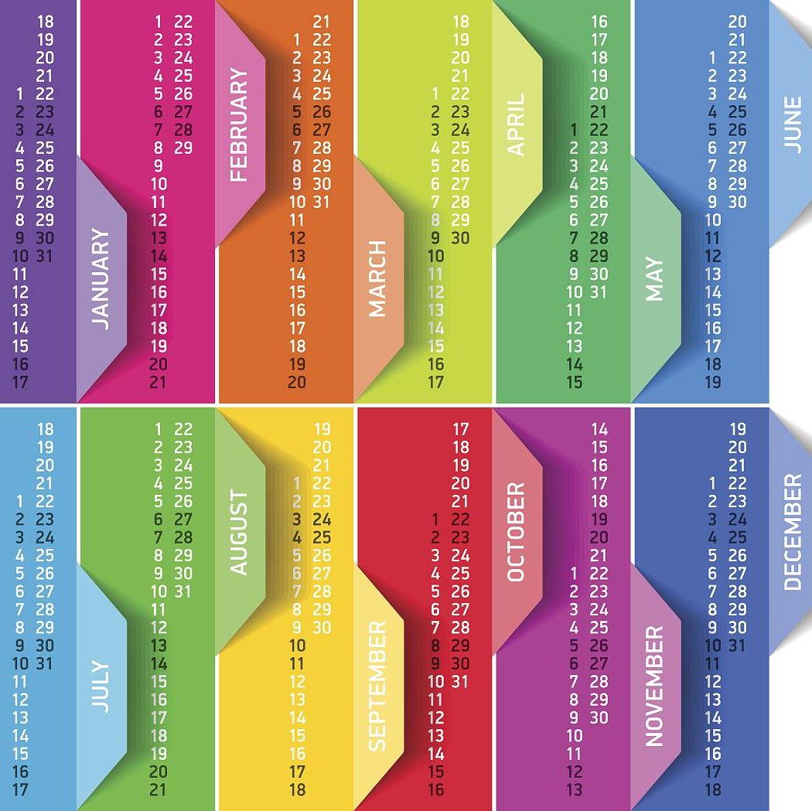
课程目标与学习内容
1
课程目标
掌握C4DAE软件的基础知识和核心技能，能够独立完成三维动画和视觉效果的设计与制作
学习内容
2
包括C4DAE软件界面与基础操作、建模技术、材质与贴图、灯光与渲染、动画设计、特效制作等
重点难点
3
重点在于掌握C4DAE的核心技术和工作流程，难点在于对复杂模型和特效的制作与优化

Slide 6
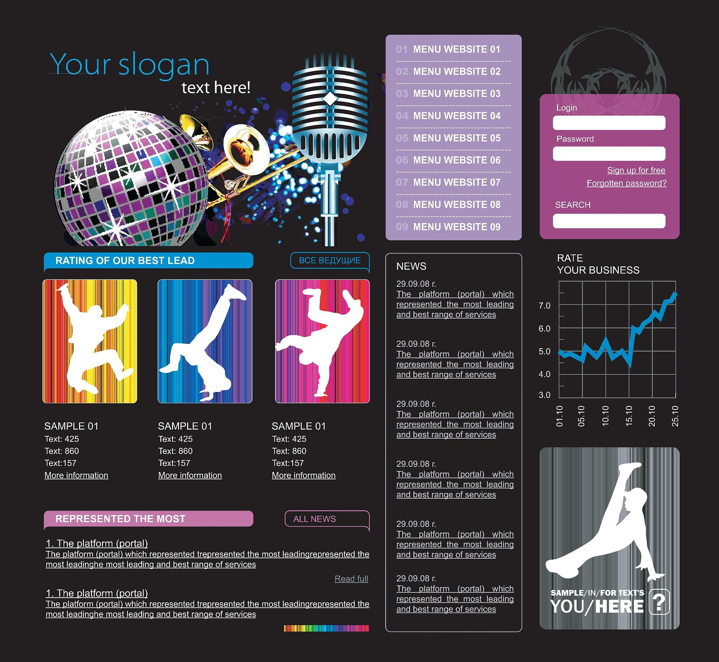
适用人群及就业前景
适用人群
对三维动画和视觉效果感兴趣的设计师、动画师、影视从业人员等
就业前景
随着影视、游戏等行业的不断发展，对三维动画和视觉效果人才的需求越来越大，C4DAE技能将成为求职者的重要竞争力
职业发展
学员可以通过不断学习和实践，逐步提升自己的技能水平，从初级设计师晋升为高级设计师、动画师、视觉特效师等职位

Slide 7
教学方法与课程安排
教学方法
采用线上授课形式，结合案例分析、实战演练等多种教学手段，帮助学员快速掌握C4DAE技能
课程安排
课程周期为3个月，每周安排3次直播课，每次2小时，共计90课时；同时提供录播视频和在线答疑服务，方便学员随时回顾和解决问题
考核与反馈
每个阶段结束后会进行相应的考核测试，检验学员的学习成果；同时收集学员的反馈意见，及时调整教学计划和内容安排

Slide 8
02
基础操作与界面熟悉
Chapter

Slide 9
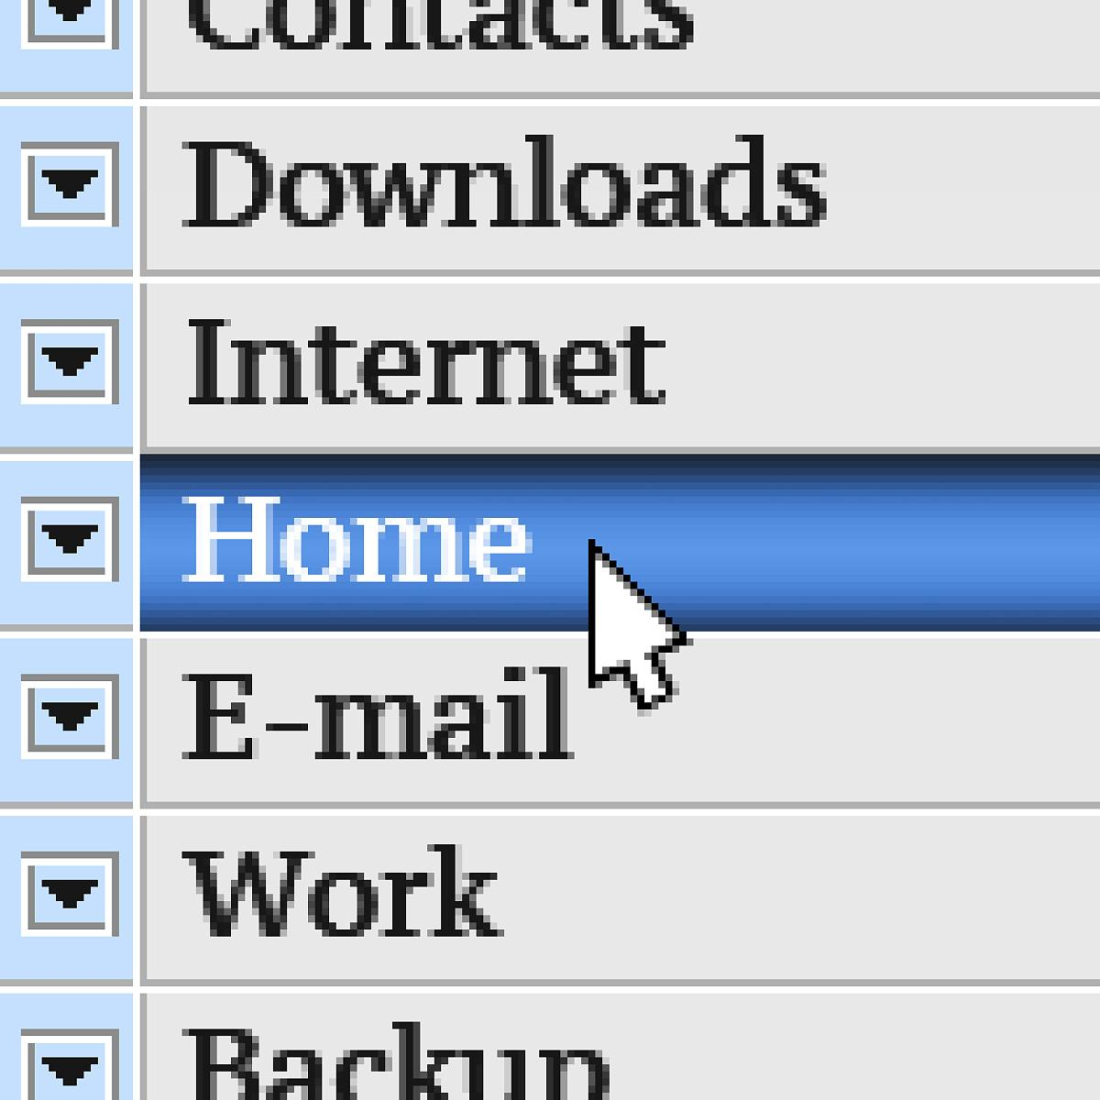
软件安装与启动流程
系统要求
了解C4D对操作系统的要求，确保计算机配置满足软件运行需求。
安装步骤
详细讲解C4D软件的安装过程，包括下载、解压、安装等步骤。
启动流程
介绍软件启动后的界面加载过程，以及如何进行初始设置。

Slide 10
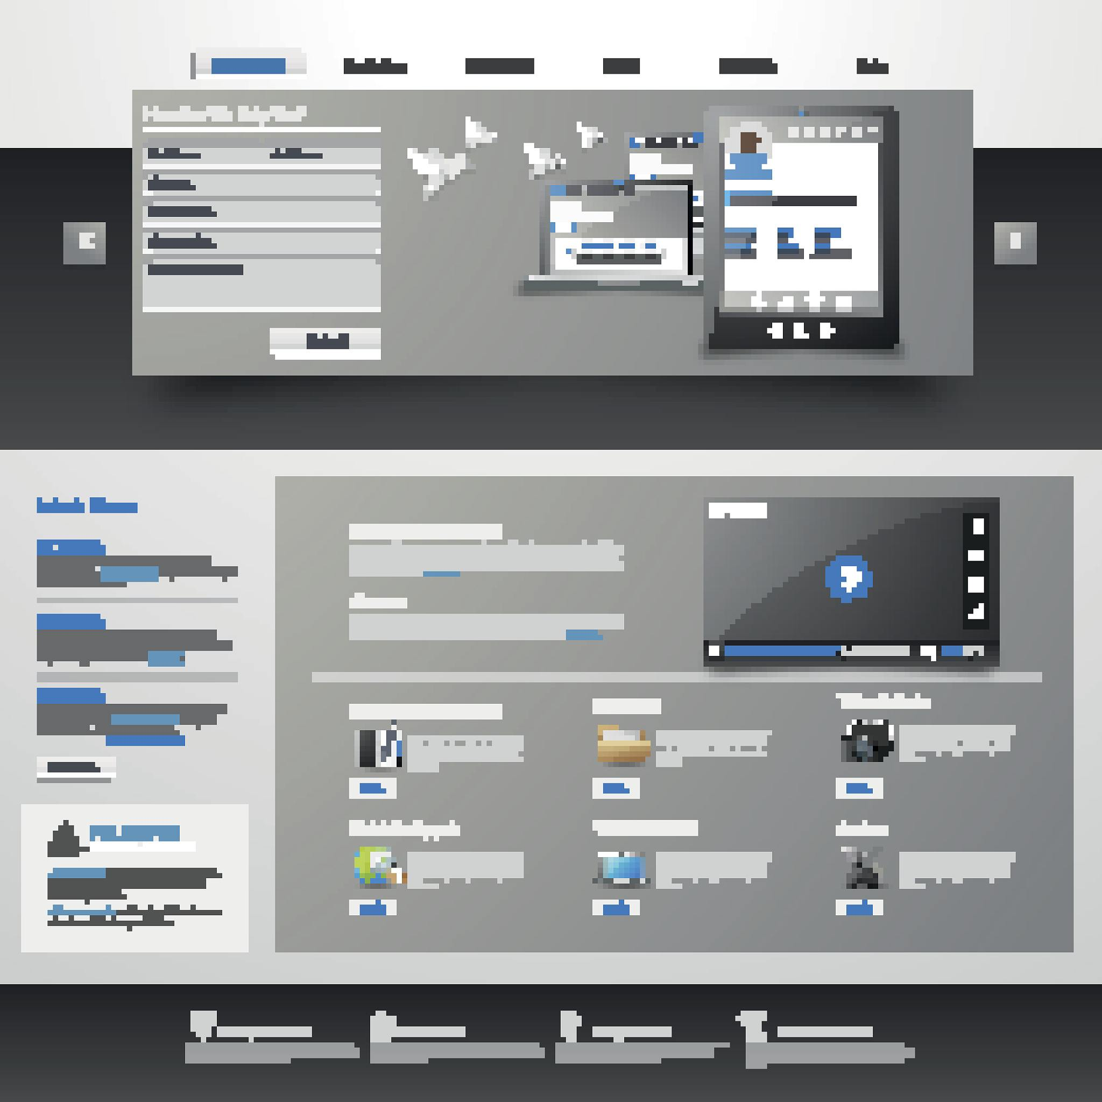
界面布局及功能区域划分
界面概述
整体介绍C4D软件的界面布局，包括菜单栏、工具栏、视图窗口等部分。
功能区域划分
详细讲解各个功能区域的作用和常用工具，如建模区、动画区、材质区等。
自定义界面
介绍如何根据个人习惯自定义界面布局和工具设置。

Slide 11
基本工具使用方法介绍
选择工具
移动、旋转、缩放工具
讲解选择工具的使用方法和技巧，包括点选、框选、加选、减选等操作。
介绍如何使用移动、旋转、缩放工具对物体进行基本操作。
01
02
建模工具
03
材质与贴图工具
详细介绍C4D中的建模工具，如切割、挤压、倒角等，以及如何使用它们创建基础模型。
讲解如何为模型添加材质和贴图，以及调整材质属性和贴图坐标的方法。
04

Slide 12
文件管理与导出设置
介绍如何新建项目和保存文件，以及设置文件保存路径和格式。
新建与保存文件
详细讲解如何导入外部文件和导出C4D文件，包括支持的格式和注意事项。
导入与导出文件
介绍如何管理场景中的物体和层级关系，以及如何进行批量操作和优化场景。
场景管理
讲解渲染设置的方法和技巧，包括调整渲染器参数、设置输出尺寸和格式等。
渲染设置与输出

Slide 13
03
模型创建与编辑技巧
Chapter

Slide 14
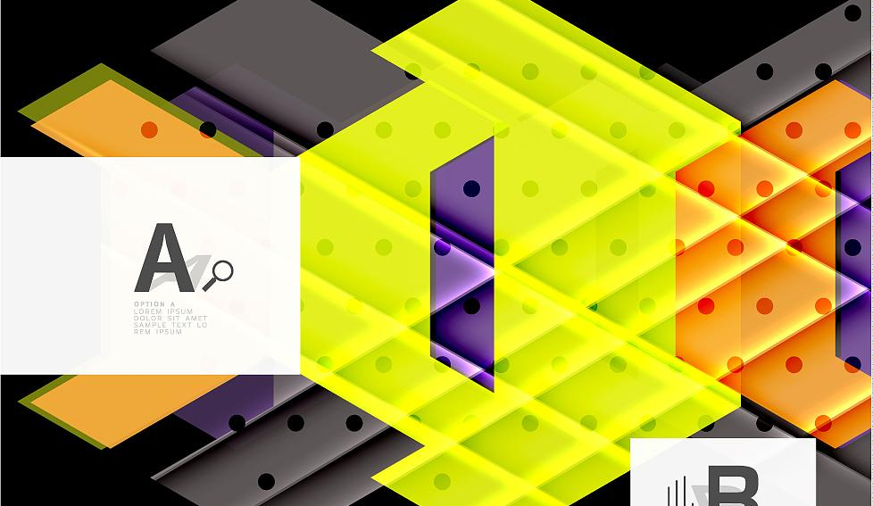


几何体建模方法讲解
基本几何体创建
包括立方体、球体、圆柱体等标准几何体的快速创建方法。
扩展几何体应用
学习使用C4D内置的扩展几何体，如地形、管道等，进行复杂模型构建。
几何体变形技巧
掌握移动、旋转、缩放等基本变形操作，以及弯曲、扭曲等高级变形方法。

Slide 15
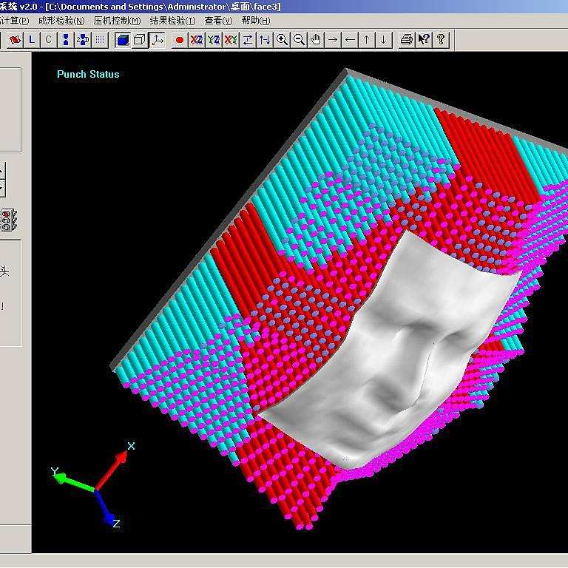
曲线和曲面建模应用实例
NURBS曲线和曲面基础
01
学习NURBS建模的基本原理和操作方法。
曲线建模实例
02
通过创建和编辑曲线，完成如文字、标志等实际案例的建模。
曲面建模实例
03
掌握将曲线转换为曲面，构建复杂有机形态的技巧和方法。

Slide 16
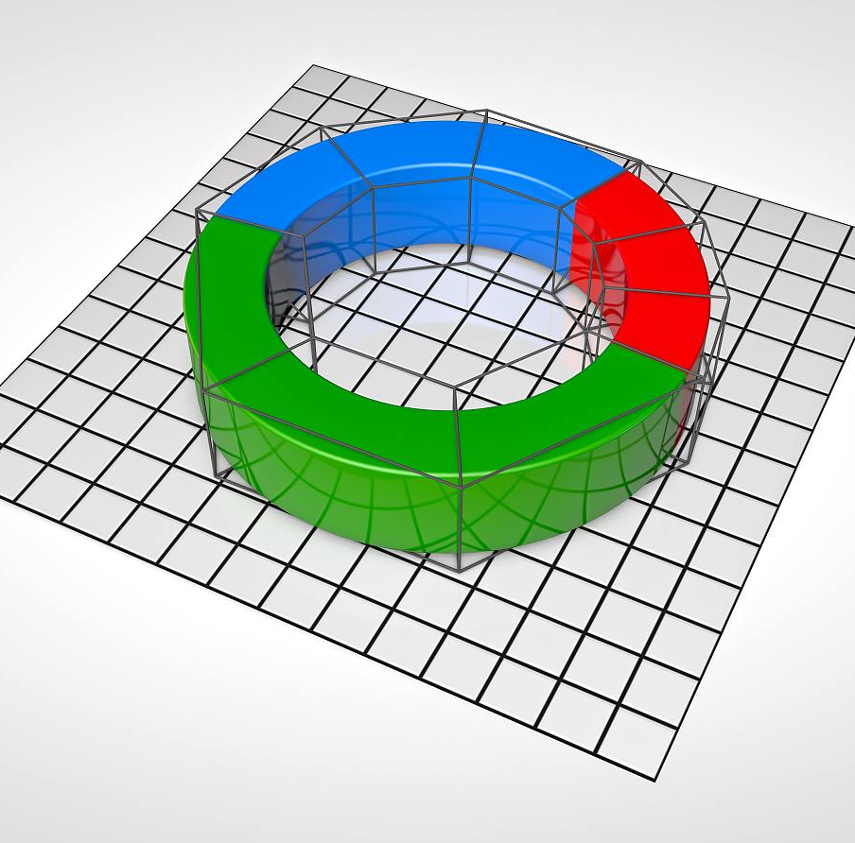
布尔运算在建模中运用
布尔运算原理
了解布尔运算的基本原理和在三维建模中的应用场景。
布尔运算操作技巧
学习使用C4D中的布尔运算工具，进行并集、交集、差集等操作。
布尔运算实例
通过实际案例，掌握运用布尔运算进行模型创建和编辑的方法。

Slide 17
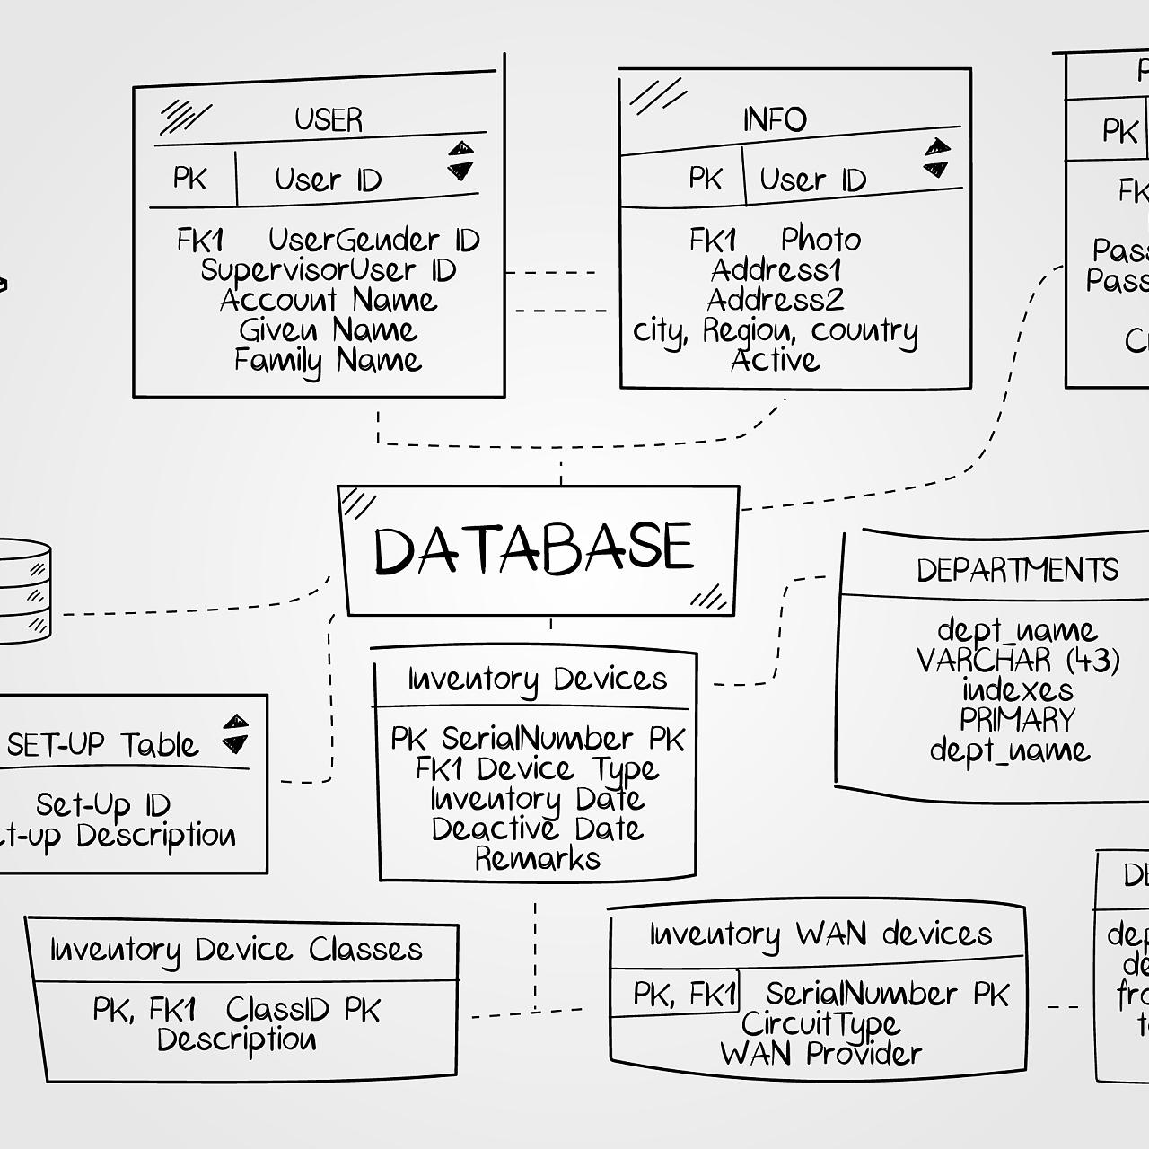
模型优化和细节调整策略
模型优化方法
学习减少模型面数、优化模型结构、提高渲染效率等优化技巧。
细节调整技巧
掌握使用雕刻工具、细分曲面等工具进行模型细节调整的方法。
模型修复和检查
学习检查模型完整性、修复模型漏洞等常见问题解决方法。

Slide 18
04
动画设计与运动规律掌握
Chapter

Slide 19
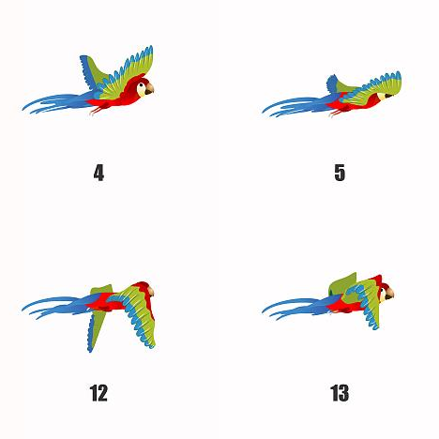
关键帧动画制作原理
理解关键帧概念
关键帧是动画中的核心帧，用于定义动画中物体在不同时间点的状态。
掌握关键帧设置方法
学习在C4D中设置关键帧的方法，包括自动关键帧和手动关键帧两种。
关键帧动画制作流程
了解从设置关键帧到生成动画的整个流程，包括时间线控制、动画预览和渲染等步骤。

Slide 20
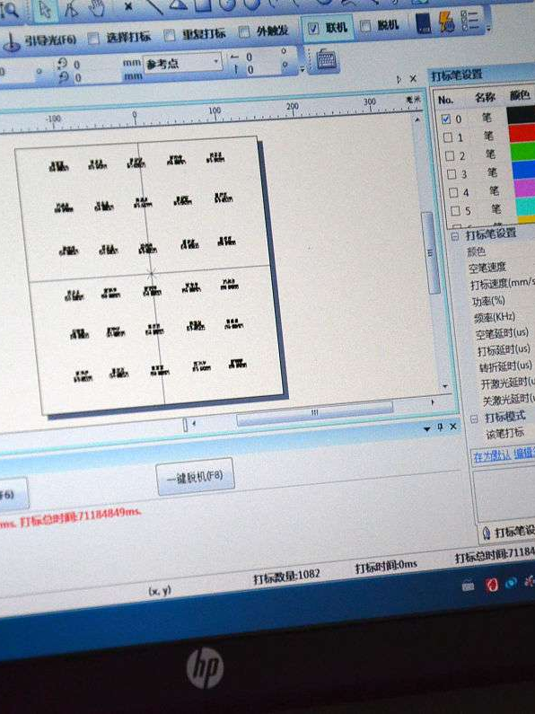
运动曲线编辑器使用方法
01
运动曲线编辑器简介
介绍C4D中的运动曲线编辑器，了解其作用和界面布局。
02
学习编辑运动曲线
学习如何编辑物体的运动曲线，包括调整速度、加速度和减速度等参数。
03
应用运动曲线到动画
掌握将编辑好的运动曲线应用到动画中的方法，使动画更加自然和流畅。

Slide 21

角色动画设计原则和技巧
角色骨骼绑定技巧
学习角色骨骼绑定的方法和技巧，确保角色能够正确地跟随骨骼运动。
角色动画设计原则
介绍角色动画设计的原则，包括动作的真实性、夸张性和表现力等。
面部表情动画制作
掌握面部表情动画的制作方法和技巧，使角色更加生动和具有感染力。

Slide 22
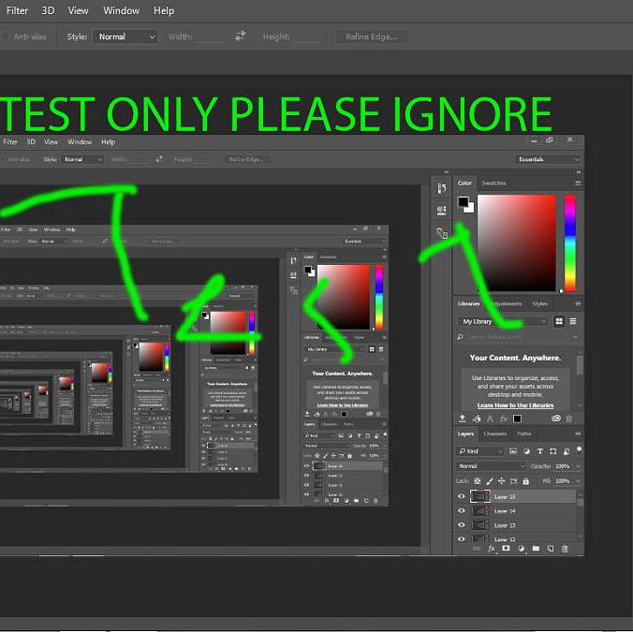
场景动画渲染和输出设置
场景灯光和材质设置
学习如何设置场景中的灯光和材质，以营造出逼真的氛围和效果。
动画渲染设置
掌握C4D中的动画渲染设置，包括渲染器选择、抗锯齿设置和色彩管理等。
输出格式和压缩技巧
了解不同输出格式的特点和压缩技巧，以确保输出的动画质量和文件大小符合要求。

Slide 23
05
材质贴图与渲染技术提升
Chapter

Slide 24
材质编辑器功能介绍
01
02
03
材质编辑器界面及工具详解
材质类型与属性设置
贴图纹理与材质表现
了解材质编辑器的基本界面布局，掌握各工具的功能和使用方法。
学习不同材质类型的特点和适用场景，掌握材质属性的设置和调整技巧。
了解贴图纹理对材质表现的影响，学习如何为材质添加合适的贴图纹理。

Slide 25
贴图映射方式选择及调整
贴图映射方式介绍
了解不同的贴图映射方式，如平面映射、柱面映射、球面映射等。
贴图坐标与调整技巧
学习如何调整贴图坐标，使贴图能够正确地映射到模型表面。
UV展开与优化
掌握UV展开技术，学习如何优化UV布局，提高贴图映射质量。

Slide 26
灯光设置对渲染效果影响
灯光类型与属性设置
阴影与光照效果表现
了解不同灯光类型的特点和适用场景，掌握灯光属性的设置和调整技巧。
学习如何利用灯光设置产生逼真的阴影和光照效果，增强渲染真实感。
灯光布局与优化
掌握灯光布局的原则和技巧，学习如何优化灯光设置，提高渲染效率和质量。

Slide 27
高级渲染技术探讨
全局光照与渲染质量提升
了解全局光照技术的原理和应用，学习如何利用全局光照提高渲染质量。
景深与运动模糊效果表现
渲染器选择与参数设置
掌握景深和运动模糊技术的实现方法，学习如何为渲染添加这些高级效果。
了解不同渲染器的特点和适用场景，学习如何选择合适的渲染器并进行参数设置。

Slide 28
06
动力学模拟与粒子系统应用
Chapter

Slide 29
刚体动力学模拟实现
刚体动力学基本原理
阐述刚体在力的作用下的运动规律，包括牛顿运动定律、动量定理等。
刚体碰撞与约束
介绍刚体之间的碰撞检测与响应，以及约束条件的设置和实现方法。
刚体运动学仿真
通过案例演示刚体运动学仿真的实现过程，包括机械臂、车辆等运动模拟。

Slide 30
柔体动力学特性分析
柔体动力学基本原理
介绍柔体在力的作用下的变形和运动规律，包括弹性力学、塑性力学等。
柔体材料特性分析
分析不同材料的柔体特性，如布料、橡胶、液体等，以及它们在动力学模拟中的表现。
柔体碰撞与约束
介绍柔体之间的碰撞检测与响应，以及约束条件的设置和实现方法。

Slide 31
粒子系统基本概念及分类
粒子属性与分类
介绍粒子的基本属性，如位置、速度、颜色等，以及不同类型的粒子，如点粒子、线粒子、面粒子等。
粒子系统定义与组成
阐述粒子系统的基本概念、组成要素和实现原理。
粒子生成与控制
阐述粒子的生成方法、运动规律和消亡条件，以及如何通过控制器对粒子进行操作和修改。

Slide 32
粒子特效在场景中应用
粒子特效类型与实现
介绍常见的粒子特效类型，如火焰、烟雾、水流等，以及它们的实现方法和技巧。
粒子特效与场景融合
粒子优化与性能提升
阐述如何将粒子特效与场景进行融合，以达到更加逼真的效果。
介绍粒子系统的优化方法，如减少粒子数量、提高渲染效率等，以提升整体性能。

Slide 33
07
插件扩展功能挖掘
Chapter

Slide 34
常用插件推荐及安装方法
推荐插件
安装方法
根据C4D软件特性和行业需求，推荐常用的插件，如RealFlow、TurbulenceFD、Forest Pack等。
详细讲解插件的安装步骤，包括下载、解压、安装、设置等，确保学生能够顺利安装并使用插件。

Slide 35
插件在建模中辅助作用
快速建模
特殊效果
模型修复
利用插件可以快速生成复杂的模型，如使用Spline工具结合插件快速创建管道、绳索等模型。
部分插件具有模型修复功能，可以对导入的模型进行修复，确保模型在C4D中的完整性。
部分插件可以制作特殊效果，如使用X-Particles插件制作粒子效果，增强模型的视觉效果。

Slide 36
插件在动画制作中创新应用
骨骼绑定
部分插件可以实现更高效的骨骼绑定，使动画制作更加流畅。
动力学模拟
利用插件可以实现更真实的动力学模拟，如使用RealFlow插件制作流体动画。
角色动画
部分插件专门用于角色动画制作，提供丰富的动作库和表情库，使角色动画更加生动。

Slide 37
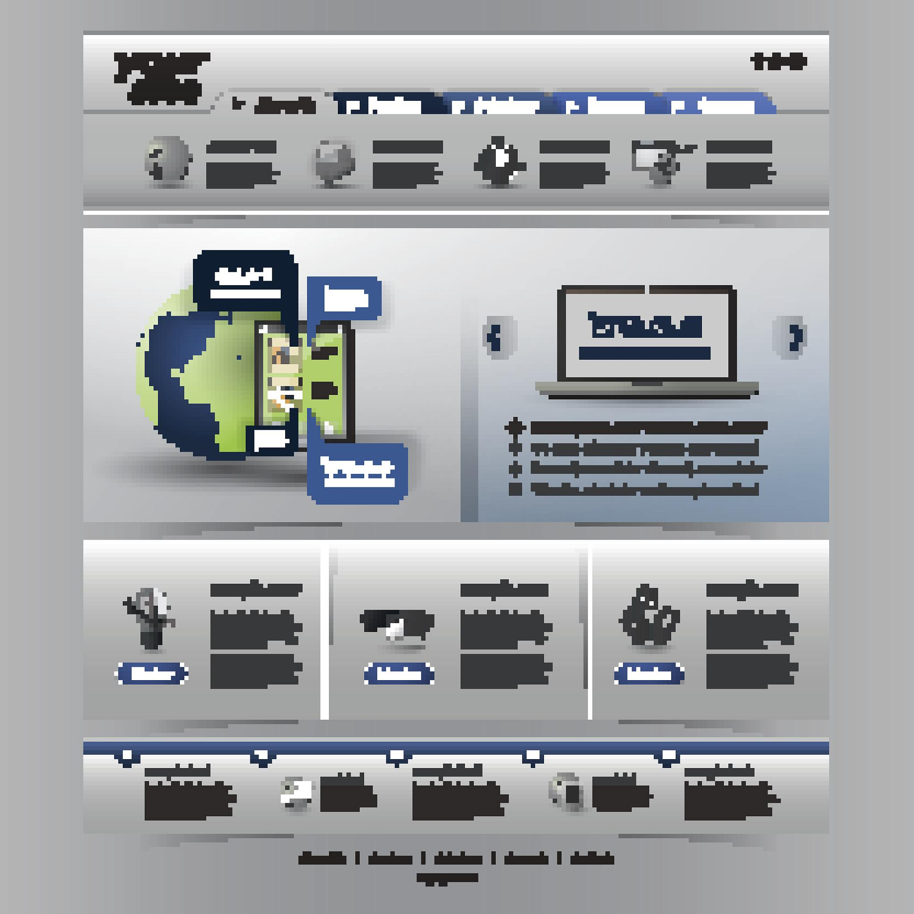
插件在渲染优化中价值体现
渲染加速
材质优化
部分插件可以优化渲染设置，提高渲染速度，减少渲染时间。
利用插件可以制作更加真实的材质效果，同时优化材质设置，减少渲染负担。
灯光优化
后期处理
部分插件提供灯光优化功能，可以更加合理地布置灯光，提高渲染质量。
利用插件进行后期处理，如添加景深、光斑等效果，提高渲染成品的视觉效果。

Slide 38
08
课程总结与展望
Chapter

Slide 39
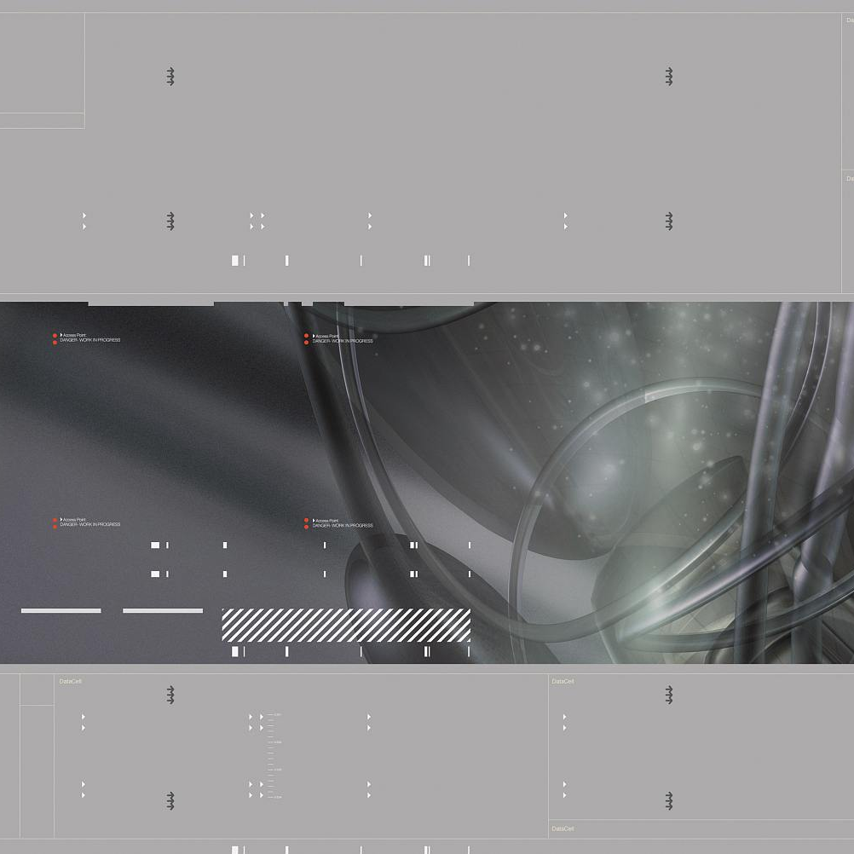
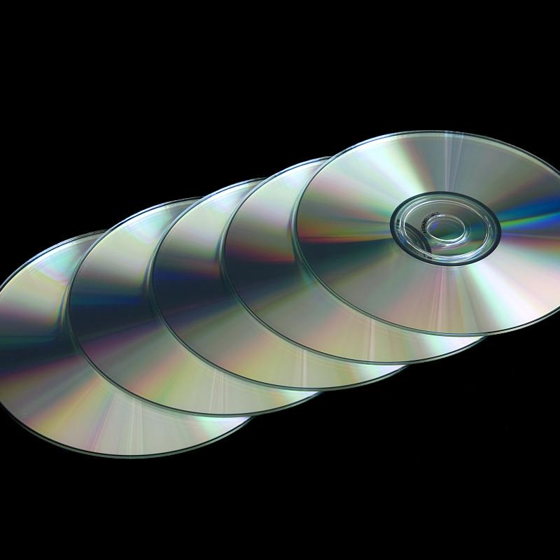
知识点回顾与总结
三维建模基础
动画与动力学
掌握C4D软件中的基本建模技巧，包括多边形建模、NURBS建模等。
了解C4D中的动画制作流程，学习关键帧动画、运动图形等技巧，掌握动力学模拟方法。
材质与贴图
渲染与输出
学习材质编辑器的使用，掌握各种材质类型及贴图方法，实现真实感渲染。
熟悉C4D的渲染设置，掌握全局光照、环境吸收等渲染技术，了解输出设置及渲染优化。

Slide 40
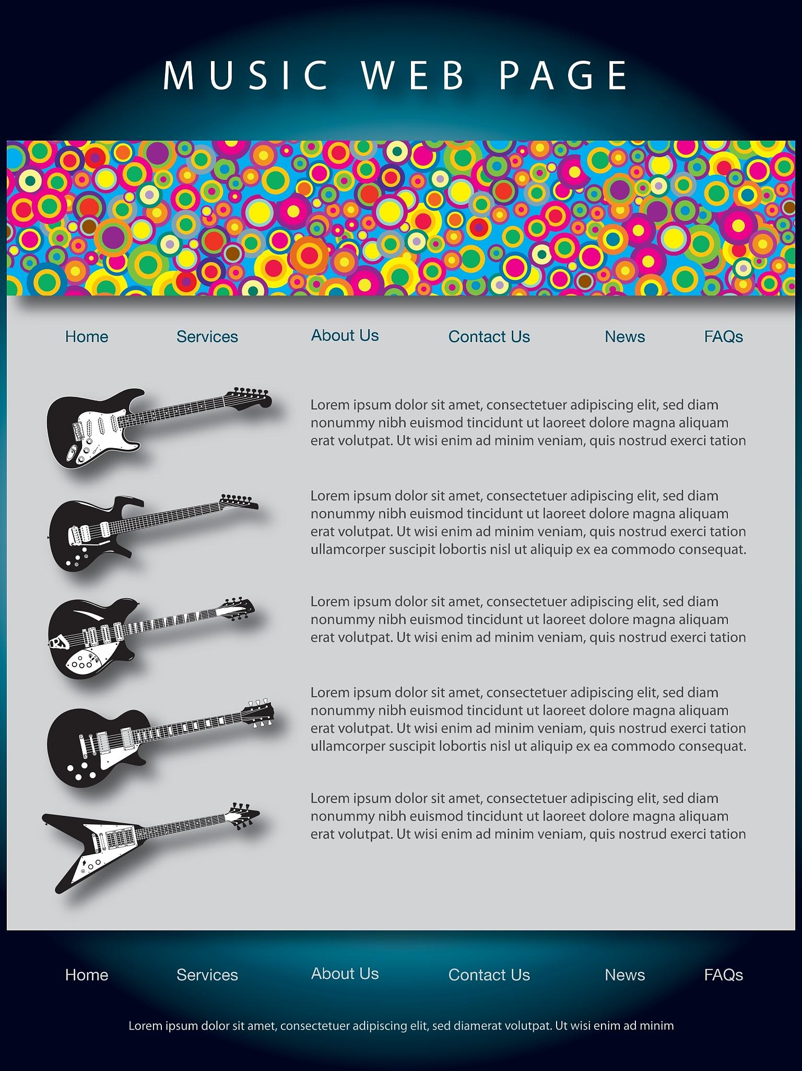
学员作品展示及评价
优秀学员作品展示
挑选出具有代表性的学员作品进行展示，包括静帧渲染、动画短片等形式。
作品评价与建议
针对学员作品进行评价，提出改进意见和建议，帮助学员提升制作水平。

Slide 41
行业发展趋势分析
实时渲染技术
随着实时渲染技术的发展，C4D在虚拟现实、游戏设计等领域的应用将越来越广泛。
01
02
03
动态图形设计
跨平台协作
动态图形设计在广告、UI设计等领域的需求不断增加，C4D的动画制作功能将得到更广泛的应用。
C4D软件与其他设计软件的协作能力越来越强，跨平台协作将成为未来设计行业的重要趋势。

Slide 42
学员未来发展建议
深入学习C4D软件
建议学员继续深入学习C4D软件的高级功能和技巧，提高制作水平。
拓展相关领域知识
鼓励学员拓展与C4D相关的领域知识，如摄影、绘画等，提升艺术素养和审美能力。
关注行业动态与技术发展
建议学员关注设计行业的最新动态和技术发展趋势，保持与时俱进。
实践与创新
鼓励学员多进行实践和创新尝试，将所学知识应用于实际项目中，不断提升自己的综合能力。

Slide 43
THANKS
感谢观看

